Slide 1

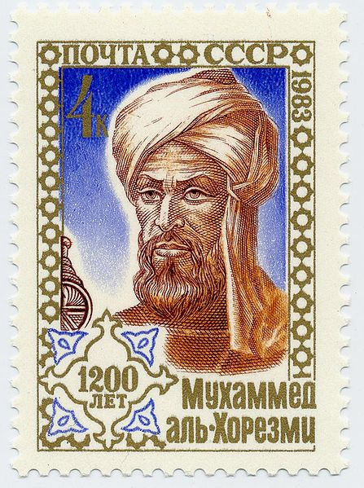
ČVUT – Fakulta elektrotechnická
Algoritmus
Martin Lukeš, lukesma4@fel.cvut.cz
Abstrakt: Algoritmus, jeho typy a vlastnosti
Algoritmus je přesný návod či postup, kterým lze vyřešit daný problém.
Algoritmy mohou být i více typů najednou
Obr. 1 Známka zobrazující matematika al-Khwarizmiho
Základními vlastnostmi algoritmů:
konečnost (finitnost)
obecnost (hromadnost
univerzálnost)
determinovanost (jednoznačnost)
resultativnost
Typy algoritmů:
rekurzivní,
hladové
algoritmy typu rozděl a panuj
algoritmy dynamického programování
genetické algoritmy
pravděpodobnostní (probabilistické)
K porovnávání efektivity jednotlivých algoritmů nám pomáhá algoritmická složitost.
Původ slova – zkomolenina jména matematika al-Khwarizmiho.
Zdroje: http://www.gap-system.org/~history/Biographies/Al-Khwarizmi.html
Wikipedie
http://www.beranr.webzdarma.cz/algoritmy/algoritmy.html
http://www.gybon.cz/~urban/pascal/ucebnice/algoritm.htm

